Slide 1
Atomavfall-Atomvåpen Atomkraft
Fredshuset 19. september 2017

Slide 2
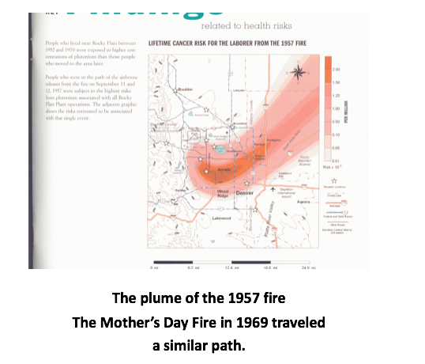
En atomvåpenfabrikk i Colorado

Slide 3
Atomvåpen- USA

Slide 4
Atomkraft - USA

Slide 5
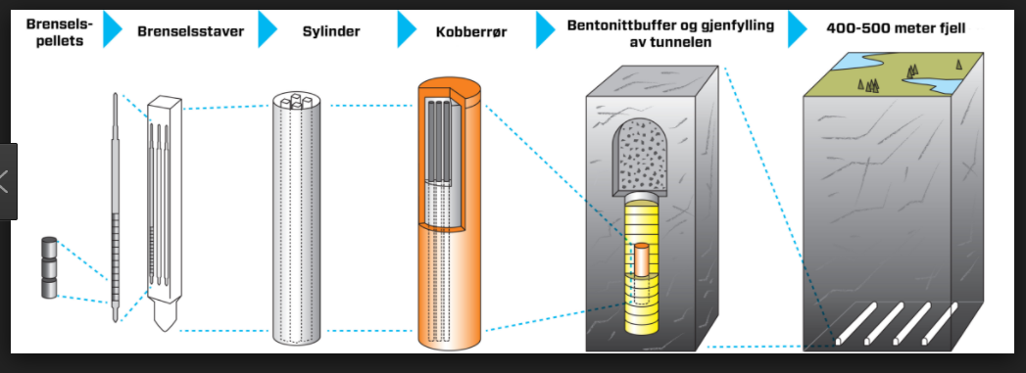
Lagringsmetoder og merking for framtiden
Usikkerhet!
Usikkerhet!

Slide 6
Atomkraft ikke bærekraftig

Slide 7
Atomvåpen og atomkraft siamesiske tvillinger

Slide 8
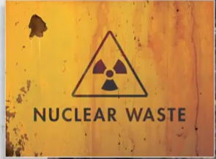
Et hus uten toalett, en rubikskube?
https://m.youtube.com/watch?v=ZwY2E0hjGuU&sns=fb
Notes:
Et innslag i det satiriske amerikanske showet Last Week Tonight with John Oliver

Slide 9
Atomavfall, atomvåpen og atomkraft
Underkommunikasjon i offentlig debatt
Atomvåpen- ikke bare problem ved bruk i krig og prøvesprengninger
Atomkraft – sammenheng med atomvåpen
Atomavfall- alvorlig problem som ikke er løst

Slide 10
Samarbeid å lære av?
Notes:
https://www.dagbladet.no/nyheter/rungende-nei-til-atomkraft/66351802

